Slide 1
线性代数与空间解析几何

Slide 2
8.5 二次曲面
一、椭球面
二、单叶双曲面
三、双叶双曲面
四、椭圆抛物面
五、双曲抛物面
六、二次锥面
七、二次曲面的一般方程

Slide 3
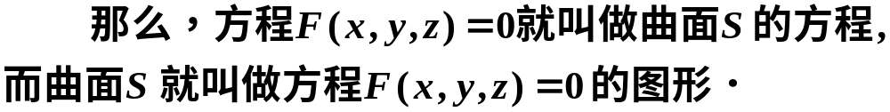
一、空间中的曲面及其方程
1. 曲面方程的定义

Slide 4

三元二次方程
(二次项系数不全为 0 )
的图形通常为二次曲面.
基本类型:
椭球面、双曲面、抛物面、二次锥面
画二次曲面的基本方法: 截痕法

Slide 5
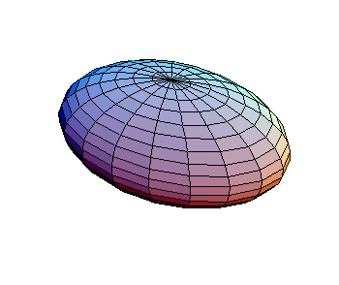
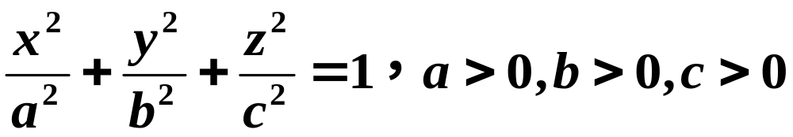
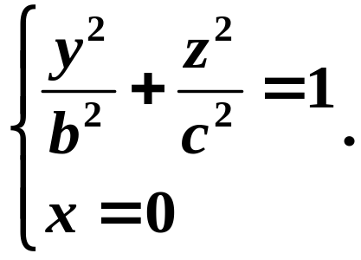
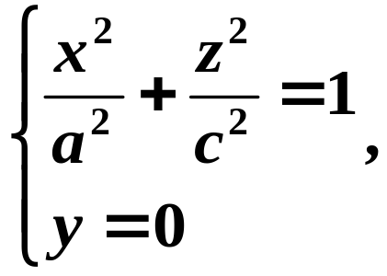
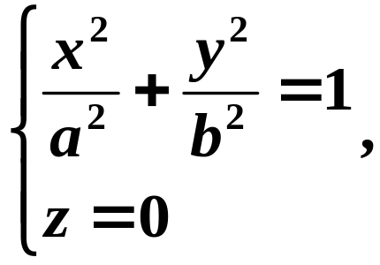
一、椭球面
图形有界，并且关于坐标面对称。
椭球面与三个坐标面的交线：
z
c
b
o
y
a
x

Slide 6
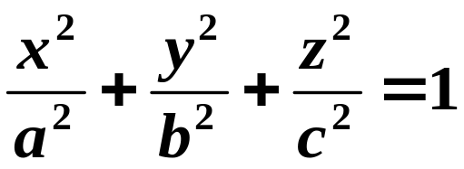
z
c
截痕
用z = h截曲面
o
b
y
用y = m截曲面
a
用x = n截曲面
x

Slide 7
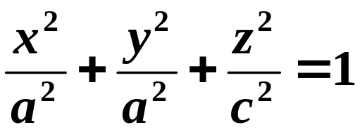

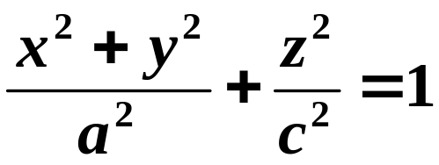
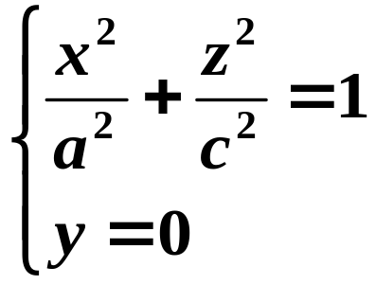
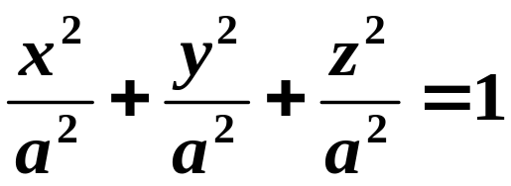

椭球面的几种特殊情况：
旋转椭球面
方程可写为
由椭圆 绕z轴旋转而成．
球面

Slide 8

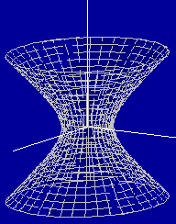
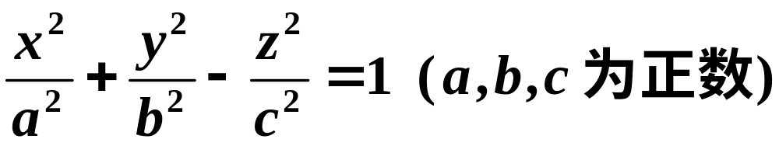


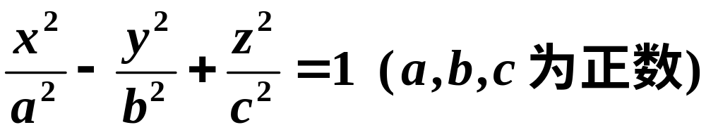
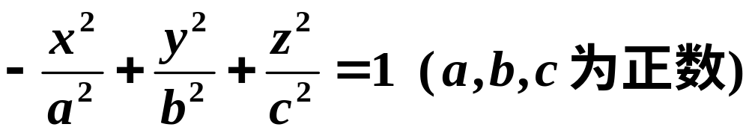
二、单叶双曲面
方程特点：
方程只含平方项,平方项一个取负两个取正

Slide 9

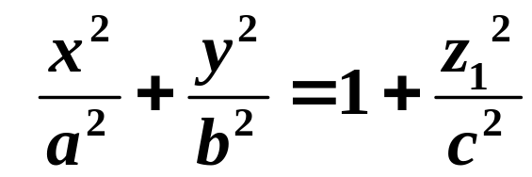
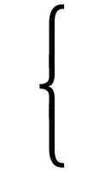

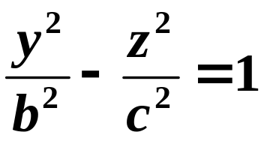

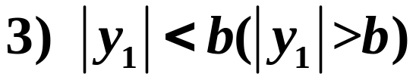
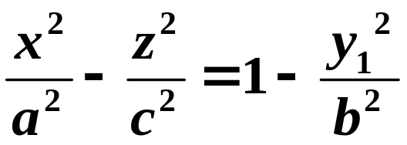

椭圆
当 a = b 时？
z
2)
双曲线
时,截痕为
双曲线
o
y
(实轴平行于x轴;)
(虚轴平行于z 轴)
x

Slide 10
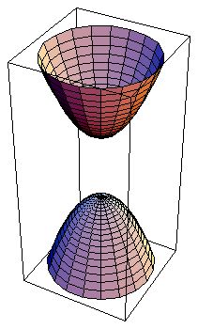
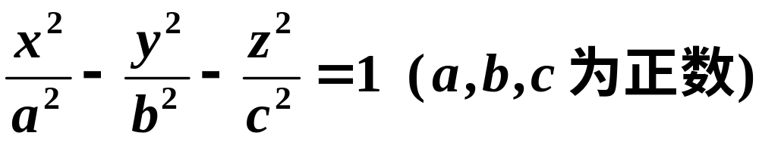
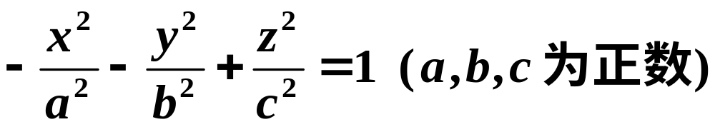
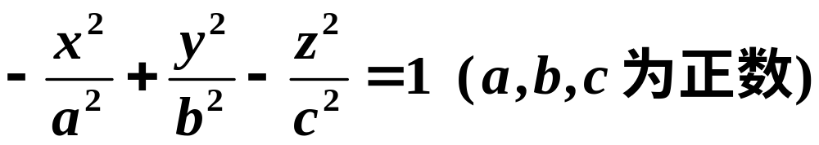
三、双叶双曲面
方程特点：
方程只含平方项,平方项一个取正，两个取负

Slide 11



三、双叶双曲面
当 b = c 时？
椭圆
双曲线
双曲线

Slide 12
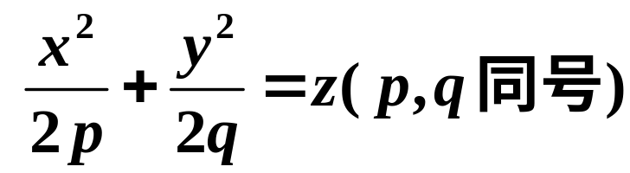
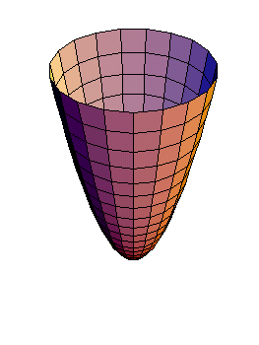


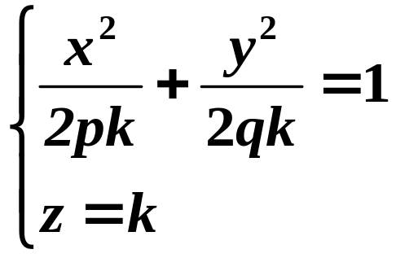
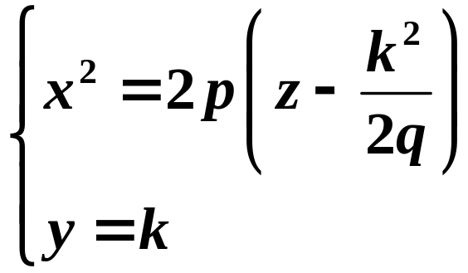
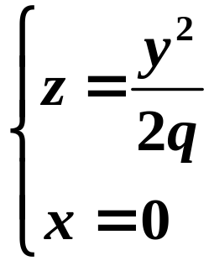
四、椭圆抛物面
(1) 以p,q同正为例,与平面 的交线为椭圆.
(2) 用坐标面 与曲面相截
截得抛物线,与平面 y = k 的交线为抛物线
(3)用坐标面yoz(x=0)与曲面相截
z
截得抛物线.
o
y
x

Slide 13

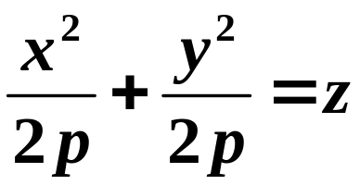
椭圆抛物面的图形如下：
z
z
o
y
x
o
y
x
特殊地：当 时，方程变为
旋转抛物面

Slide 14
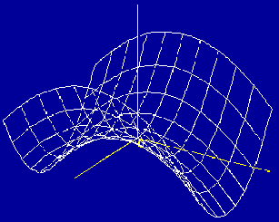

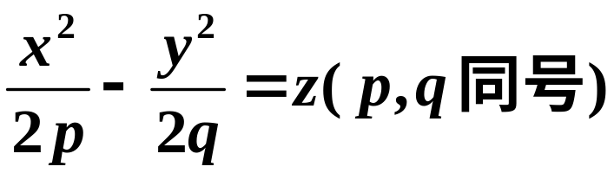


五、双曲抛物面(马鞍面)
以 p ,q同正为例
z
y
o
x

Slide 15
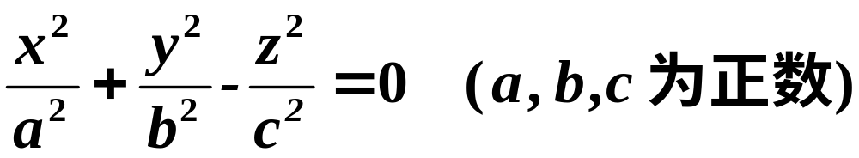
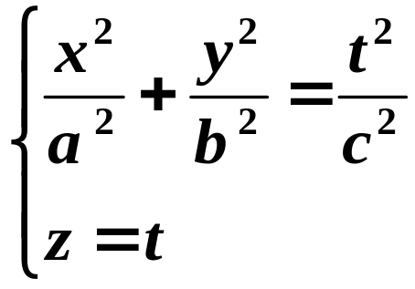
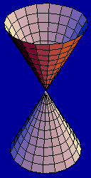

六、二次锥面
椭圆
在平面 x＝0 或 y＝0 上的
截痕为过原点的直线 .

Slide 16

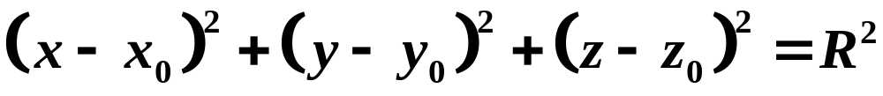

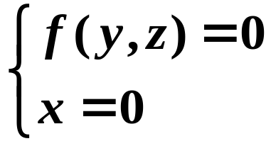
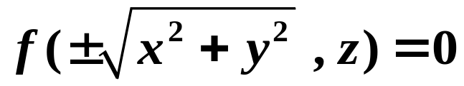
内容小结
1. 空间曲面
三元方程
球面
柱面
如,曲面
表示母线平行 z 轴的柱面.
又如,椭圆柱面, 双曲柱面, 抛物柱面等 .
旋转曲面
如, 曲线
绕 z 轴的旋转曲面:

Slide 17

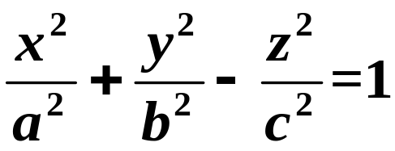
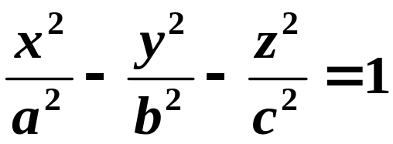
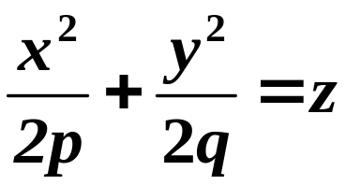
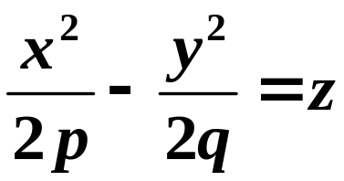
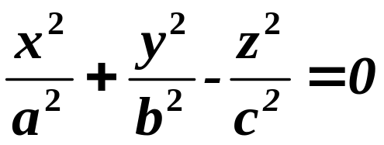
2. 二次曲面
三元二次方程
椭球面
双曲面:
单叶双曲面
双叶双曲面
抛物面:
椭圆抛物面
双曲抛物面
p,q 同号
二次锥面:
Notes:
运行时, 点击“椭球面”,“抛物面”, “双曲面”, “椭圆锥面” 可显示有关内容.

Slide 18
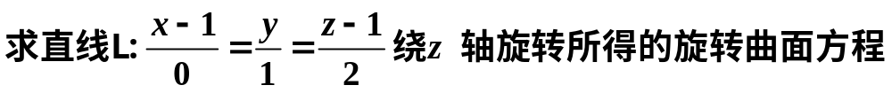

Slide 19
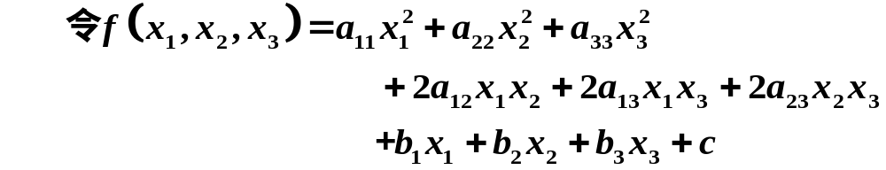
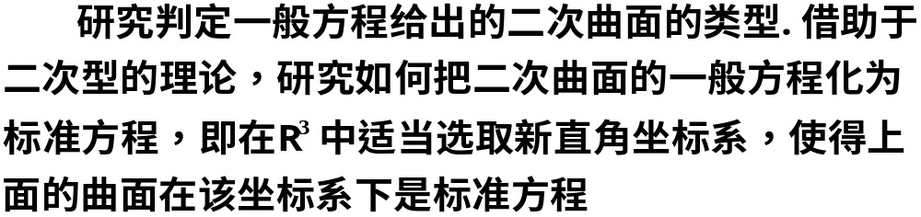
七、二次曲面的一般方程面

Slide 20
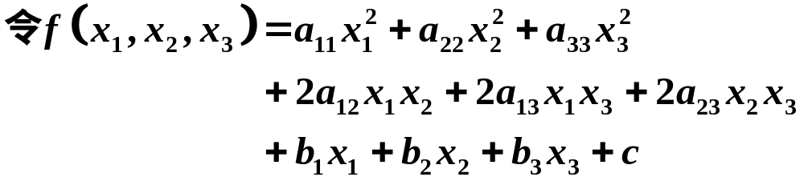
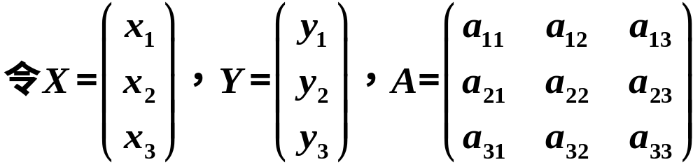
1、作正交变换消去交叉项

Slide 21

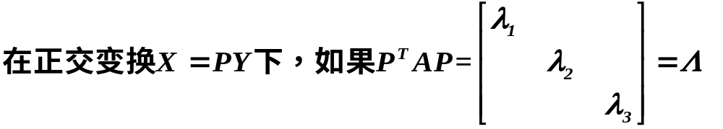

Slide 22
以上相当于作正交变换消去了交叉项，
使得曲线的主轴平行与新坐标轴；再用配方法
作平移变换使得曲线的主轴与新坐标重合.

Slide 23
例 试用直角坐标变换化简下列二次曲面方程

Slide 24
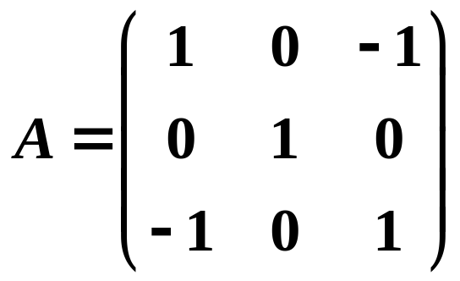


解：
特征值为1，2，0
对应的特征向量分别为

Slide 25



将它们单位化后得到正交矩阵

Slide 26




Slide 27

此为椭圆柱面，所用坐标变换为

Slide 28



